Slide 1


北京交通大学
零售自动立体仓库系统
不离不弃队
成员：党田乐 邹佳琪 柳萱莹 何军庭 王圳

Slide 2
目录
1
项目需求
CONTENTS
2
开发计划

Slide 3
第一部分
项目需求

Slide 4

用户故事
作为一个仓库管理者，我想要看到仓库各个存储区域的空间占用率和货物的进库出库的详细情况，以便于了解仓库的使用情况；
04
作为一个仓库管理者，我想要在货物入库时自动判断是否接受该货物入库，以便于确保仓库及货物的安全性；
05
03
作为一个仓库管理者，我想要随时查询货物的存储位置以及货物信息，以便于了解仓库的情况；
作为一个仓库管理者，我想要系统定期对空间进行合并优化，以便于实现最大的空间利用率，降低成本；
06
02
作为一个仓库管理者，我想要系统实现自动分配货物的存储位置，以便于实现空间最大化利用；
01
作为一个仓库管理者，我想要自由制定货物出库时的优先规则，以便于确保货物的最优调度；

Slide 5
用户故事
作为一个仓库所有者，我想要了解库存零售食品的存放期限以及是否快到保质期，以便于及时出售零售食品；
04
作为一个仓库所有者，我想要了解各货物的库存量和仓库剩余容量，以便于考虑应对哪些货品进行补货；
05
03
作为一个仓库所有者，我想要随时查询货物信息，以便于了解仓库的情况；
作为一个仓库所有者，我想要提交出库货物清单，以便于利用自动化仓库实现快速准确出货；
06
02
作为一个仓库所有者，我想要了解仓库运营情况尤其是成本，以便于计算开支和收益；
01
作为一个仓库所有者，我想要自由录入入库货物信息，以便于掌控仓库的进补货情况；

Slide 6
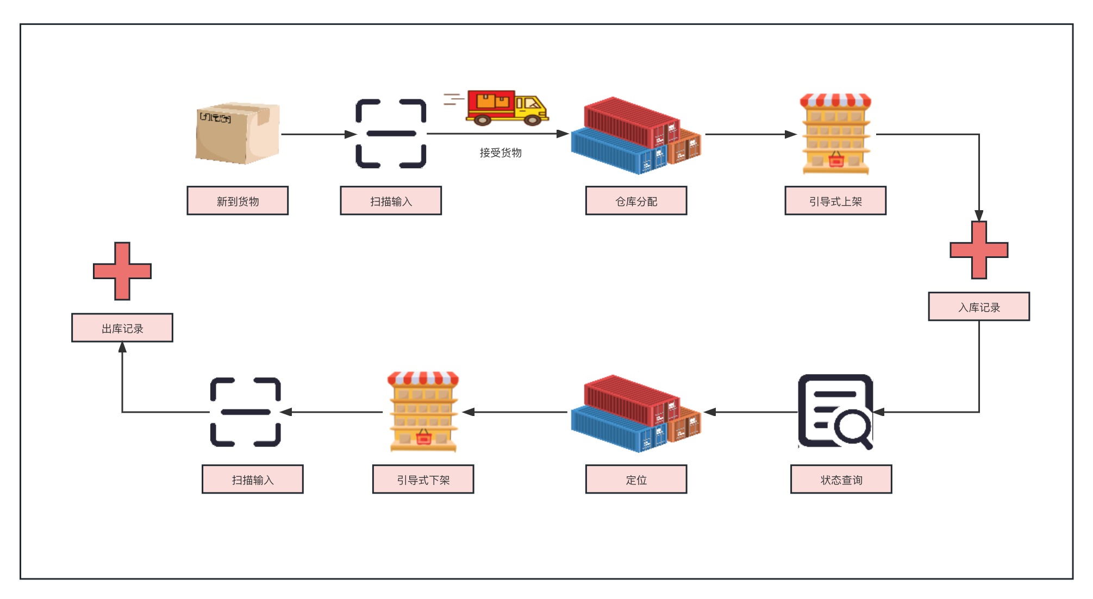
系统工作流程

Slide 7
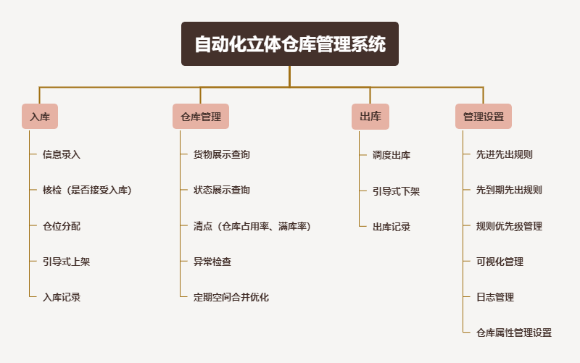
系统功能需求

Slide 8
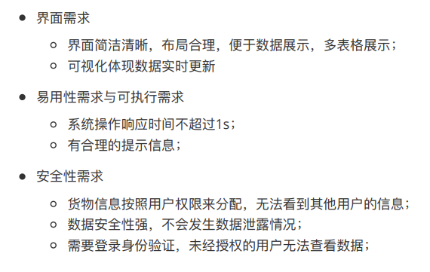
系统非功能需求

Slide 9
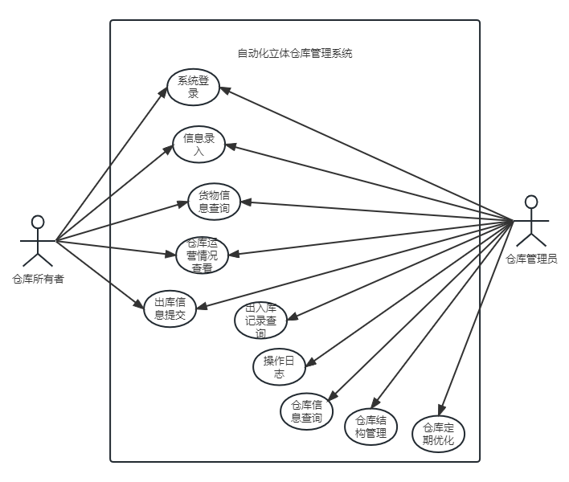
系统范围

Slide 10
系统假设与约束
约束：输入货物不能包含易燃易爆品、毒品、腐蚀品等危险品；
假设：仓库所有者账号唯一
约束：每次进出货量需求不能超过仓库所能支持的单次最大进出货量；
约束：系统记录进数据库的信息数不超过云数据库的最大限制；
假设与约束
约束：系统记录进数据库的信息数不超过云数据库的最大限制；
约束：输入存储货物数量不能超过仓库的最大容量；
约束：仓库维护人员定期检查仓库，确保不会出现仓库损坏无法使用的情况
约束：输入货物的存储条件需要符合仓库的存储环境；
约束：对于冰箱等耗能仓位可以在未使用情况下关闭以降低成本
约束：输入货物信息的体积和重量不能超过仓库单元格的尺寸和最大承重；

Slide 11
系统目标
01
02
03
04
自储库存仓库管理
通过高效仓库周转调度，提升货物自动出入库效率，实现自动化最大价值
实时库存控制跟踪
实时跟踪货物信息状态，展示货物库存、食品保质期限、货品流向，达到节约成本、杜绝库存积压和短缺现象的目的
最大化空间存储利用
通过空间定期优化，实现最大化仓库空间存储利用，节约资源成本
安全存储
通过自动化出入库、限制货架载重，实现节约人力资源、保障人身货物安全的目的。

Slide 12
系统的用户价值
01
02
03
04
产品价值
使用该自动化存储系统可以优化存储空间利用率，减少仓库聘用人员的费用，高效管理商品的入库仓库和存储
服务价值
自动化存储运行良好可以减少因存储
不当而带来的货物价值受损，可以减
少存储过程中的能源费用，保障货物
安全性，及时对仓库进行维护，避免
非必要的事故支出
人员价值
自动化存储系统中精简了管理人员，同时也更加强调了管理人员的功能，需要从系统汇总反馈的数据对仓库管理进行改进
形象价值
使用自动化存储系统可以体现企
业追求智能化的高效化的管理
理念，对企业形象有益

Slide 13
第二部分
开发计划

Slide 14
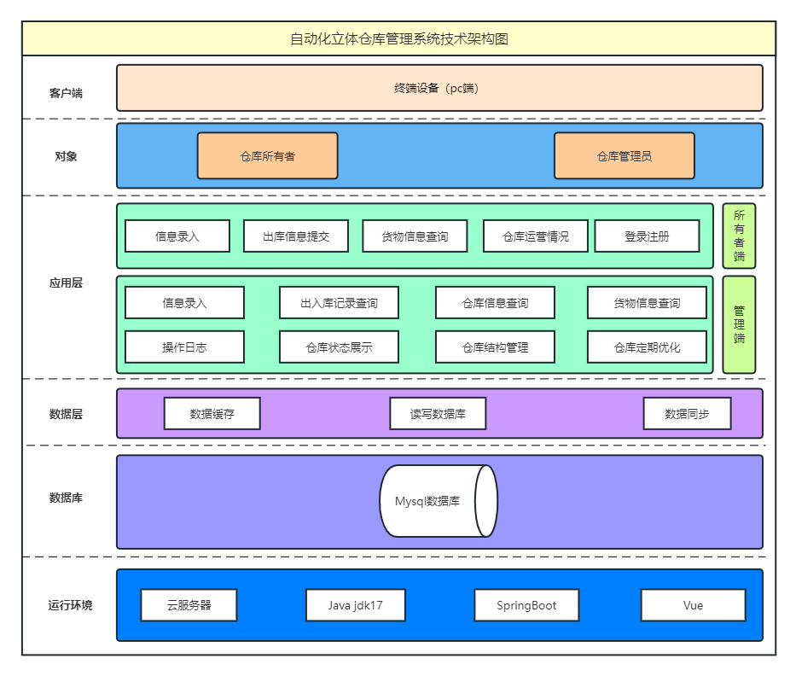
系统技术架构

Slide 15
系统开发技术与平台
一、开发平台：
前端：webstorm
后端：IntelliJ IDEA
数据库：MySQL
二、项目管理工具: worktile
三、版本控制工具: git、Gitee

Slide 16
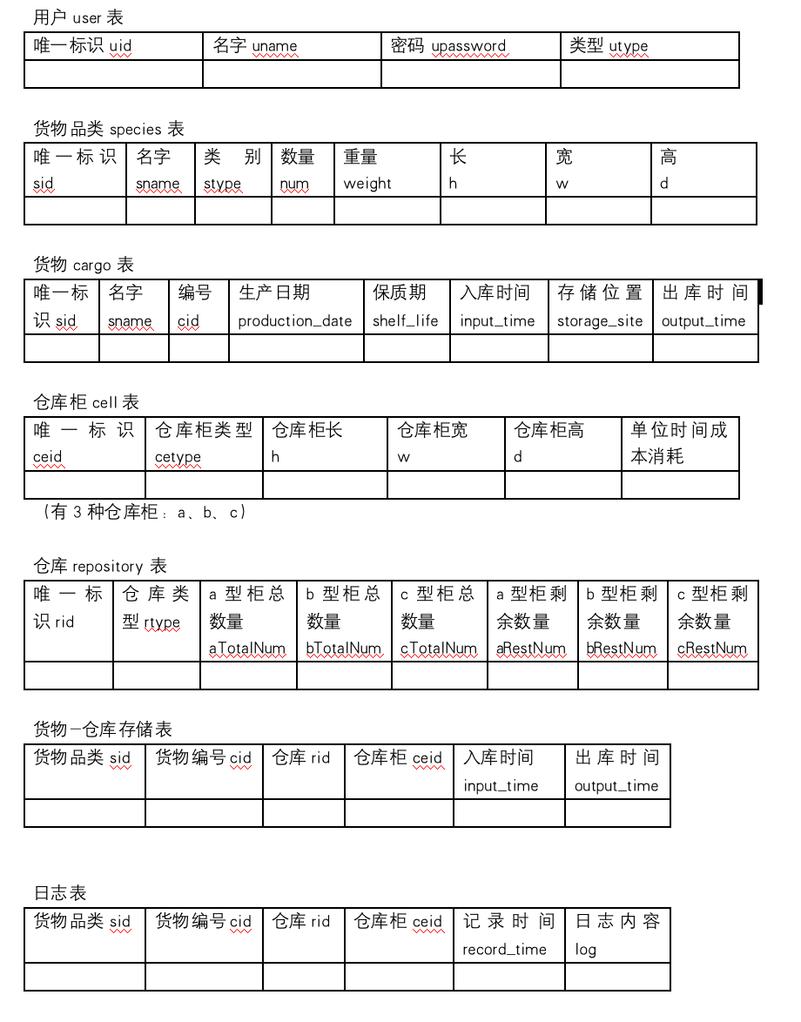
系统数据库设计

Slide 17
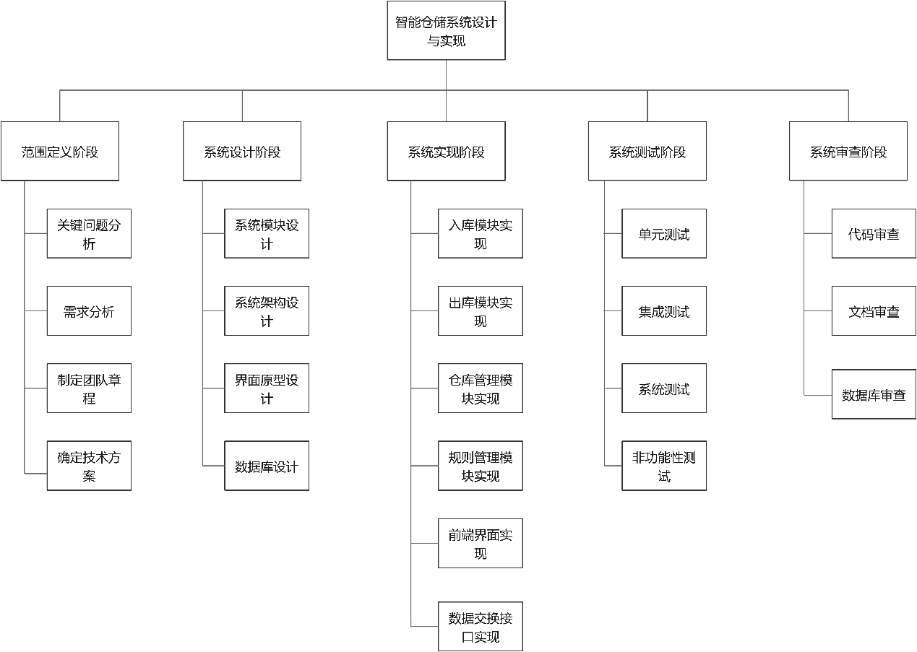
系统工作分解

Slide 18
工作分解
系统审查
1 开发文档审查
2 数据库审查
3 代码审查
系统测试
1 单元测试
2 集成测试
3 系统测试
4 非功能性测试
系统实现
1入库模块实现
2 出库模块实现
3 仓库管理模块实现
4 规则管理模块实现
5 前端界面实现
6 数据交换接口实现
系统设计
范围定义
1 系统模块设计
2 系统架构设计
3 界面原型设计
4 数据库设计
1 完成关键问题分析
2 收集需求形成需求文件
3 讨论团队章程、确定技术方案

Slide 19
重难点及解决途径
评价成本消耗
通过统计仓位占用、冰柜使用时长等指标来对成本进行计算。
调度算法的评价指标
代码自动生成随机的测试用例，计算并比较等量且足够的用例下不同调度算法的最终评价指标，从而得出调度算法的优劣。
空间的最优化利用
定期对仓库进行检查，尽可能将货物转移到同一个货架、冰柜中，从而减少冰柜的运行时间，达到降低成本的目的。
如何让调度算法贴近现实
通过构建全面真实的应用场景，模拟现实中的不同情况来完善项目需求，从而设计符合需求的调度算法。

Slide 20
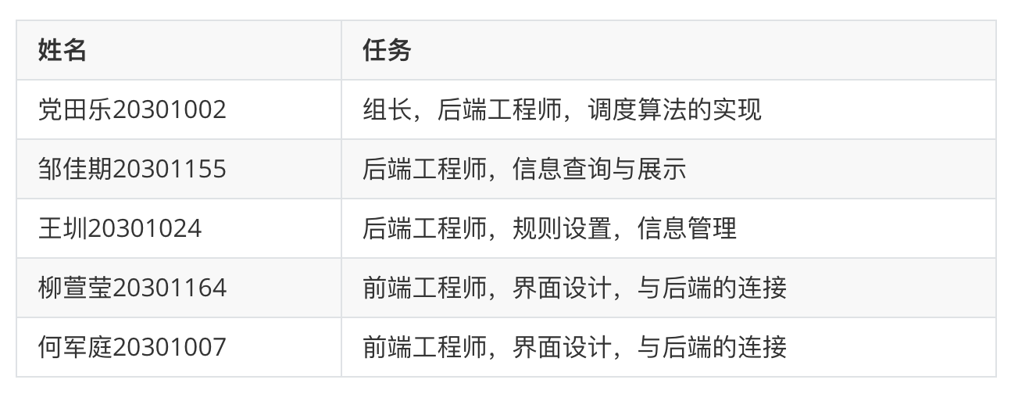
人员分工

Slide 21
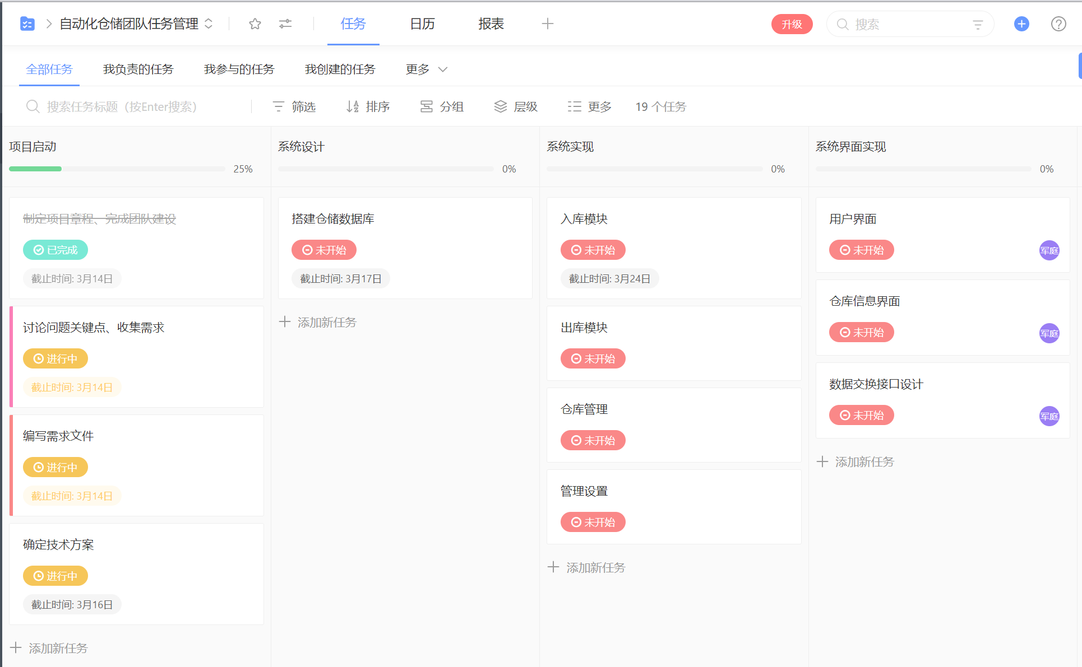
进度安排

Slide 22
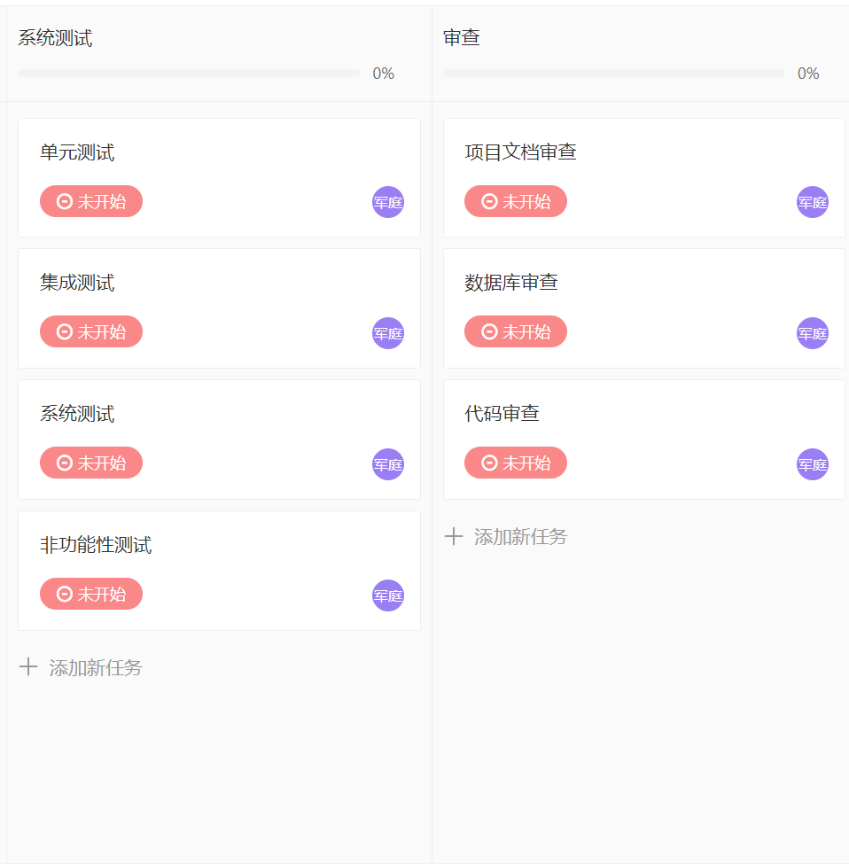
进度安排

Slide 23
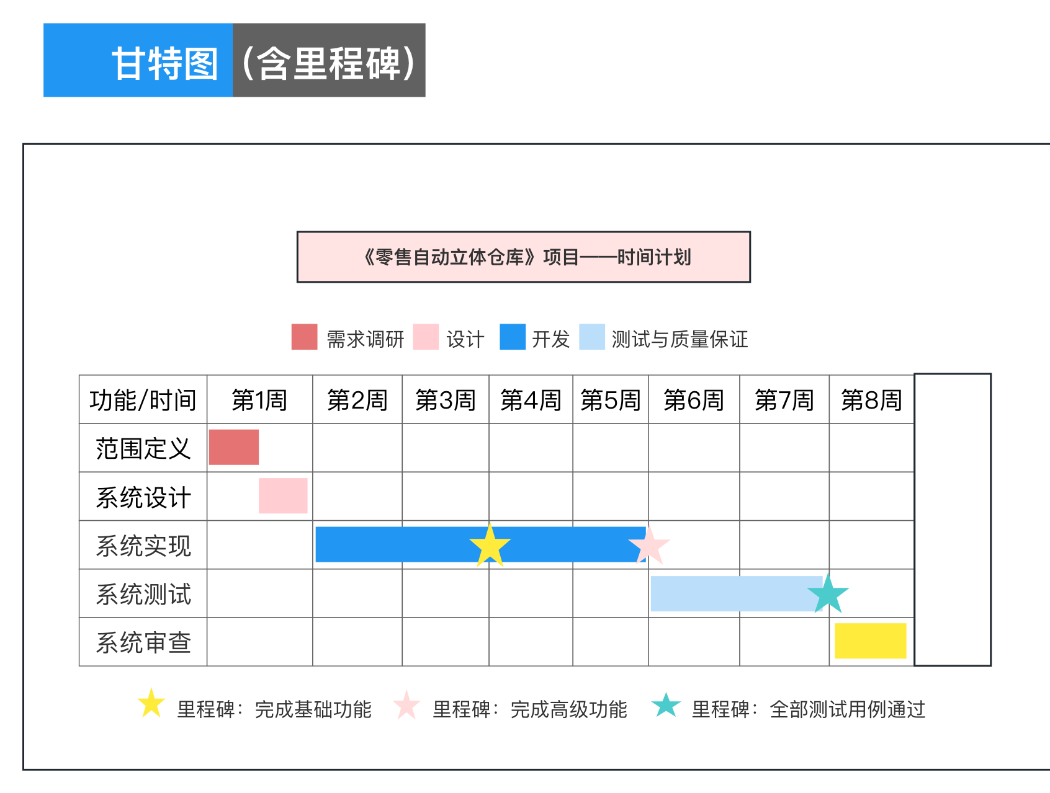
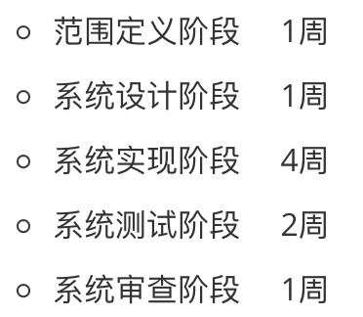
时间计划

Slide 24
北京交通大学
感谢老师批评指正

